Slide 1
Programming
Kids

Slide 2
NOIP
信息学奥林匹克

Slide 3
初赛：考察通用和实用的计算机科学知识，以笔试为主；
复赛：程序设计，须在计算机上调试完成，也就是编程。
参加初赛者须达到一定分数线后才有资格参加复赛。
联赛分普及组和提高组两个组别，难度不同。
获得提高组复赛一等奖的选手即可免试由大学直接录取。

Slide 4
C/C++/Pascal

Slide 5
#include <iostream>
using namespace std;
int main()
{
cout << "Hello, world!" << endl;
return 0;
}

Slide 6
http://oj.noi.cn/oj/#main/show/1001
题目描述：将输入的华氏温度转换为摄氏温度。
由华氏温度F与摄氏温度C的转换公式为：F＝C×9/5＋32。
输入：输入一个实数，表示华氏温度
输出： 输出对应的摄氏温度，答案保留4位小数。
样例输入：50
样例输出：10.0000

Slide 7
#include <iostream>
#include <stdio.h>
using namespace std;
int main(int argc, char** argv) {
float f, c;
while(scanf("%f", &f) != EOF) {
c = (f - 32) * 5 / 9;
printf("%.4f\r\n", c);
}
return 0;
}

Slide 8
What
is
Programming

Slide 9


Slide 10
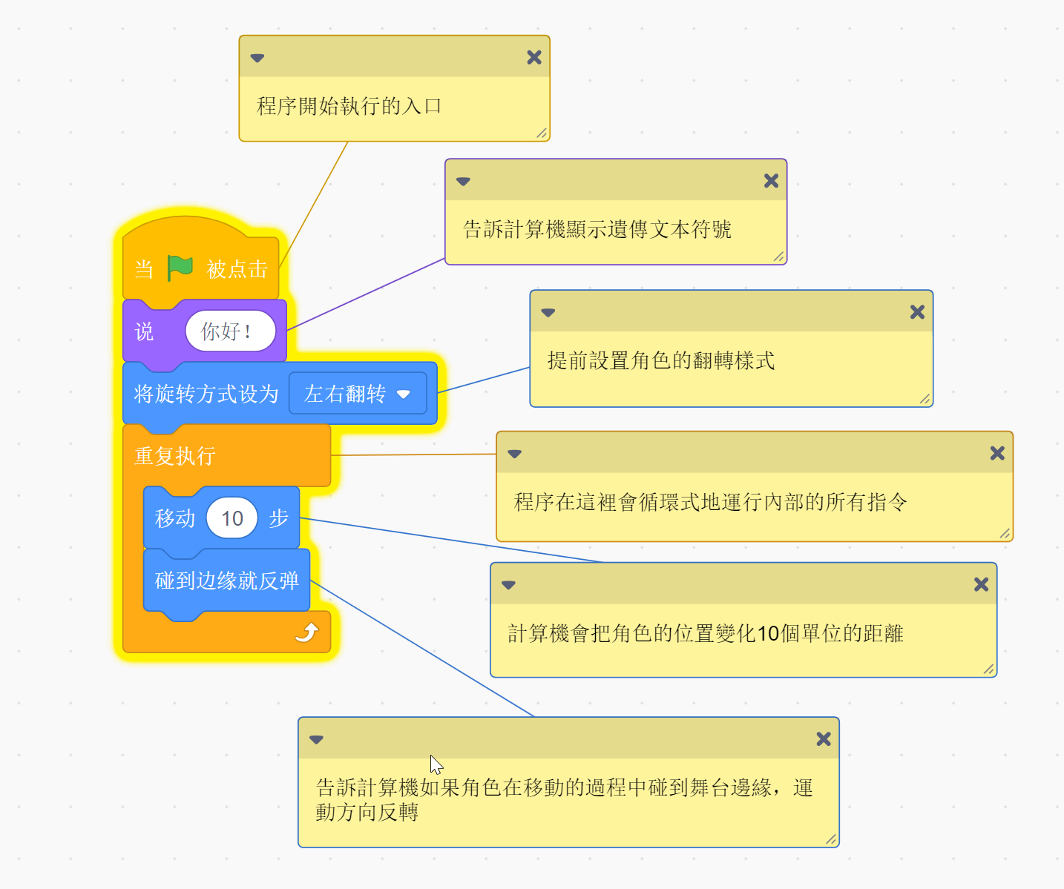

Slide 11
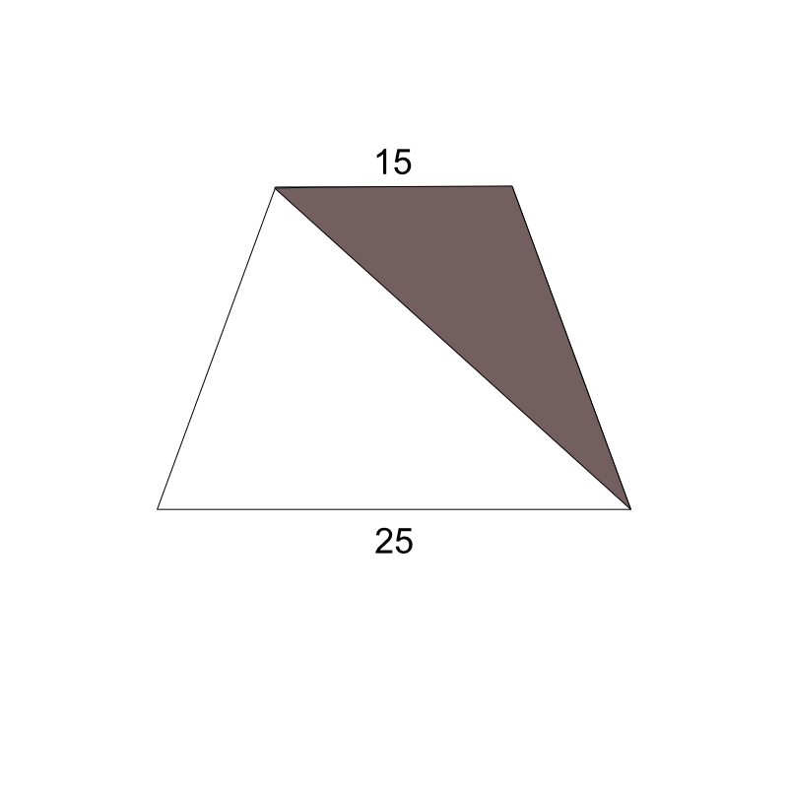
题
已知黑色三角形面积是100，梯形上边长度为15，底边长度为25，求整个梯形的面积。

Slide 12
解
三角形面积公式：面积=边长×高÷2
如果：
已知面积为100，边长为15，
那么：
高等于100×2÷15
根据梯形面积公式：梯形面积=(上边长+下边长)×高÷2
也就是：(15+25) × (100×2÷15) ÷ 2 ≈ 26.6667

Slide 13
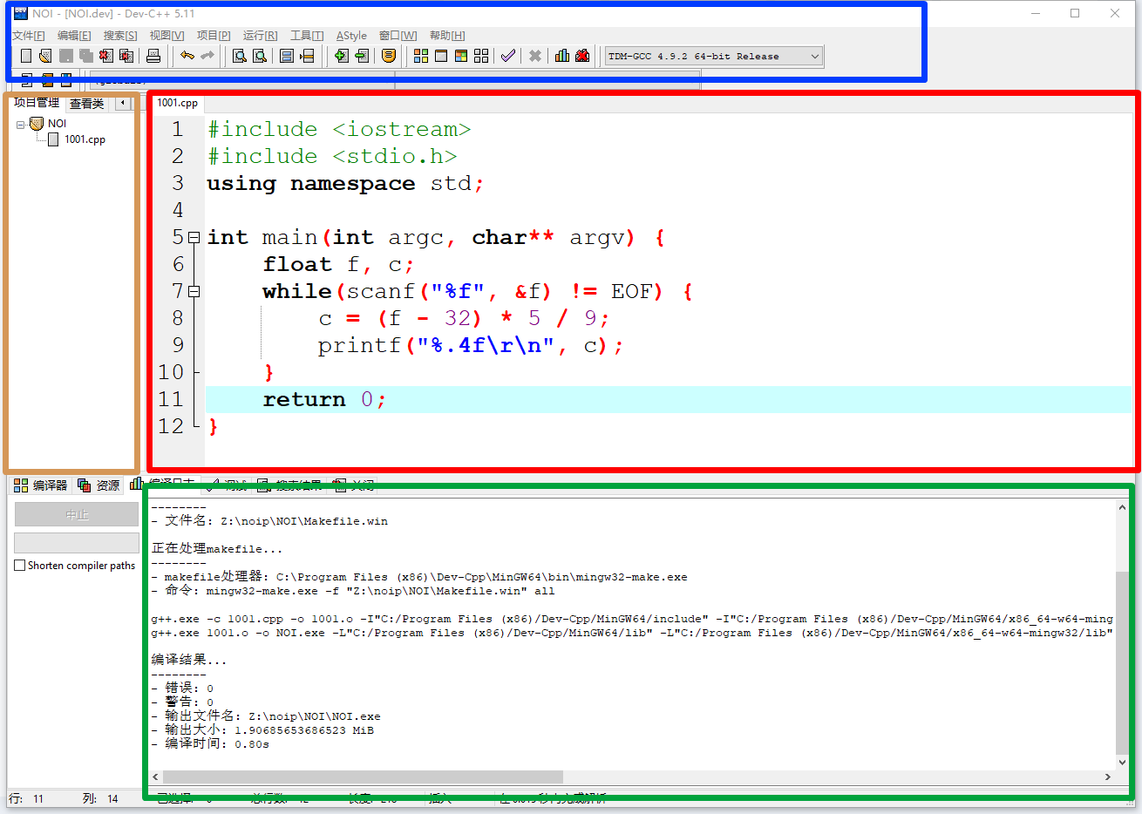

Slide 14
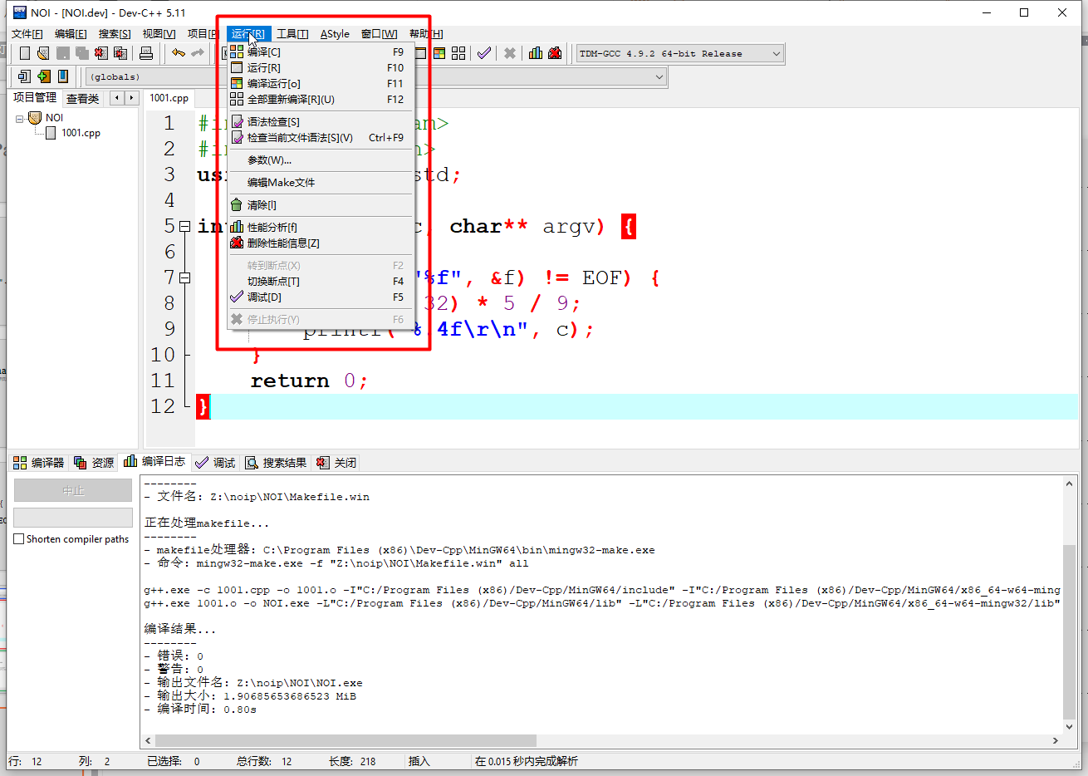

Slide 15
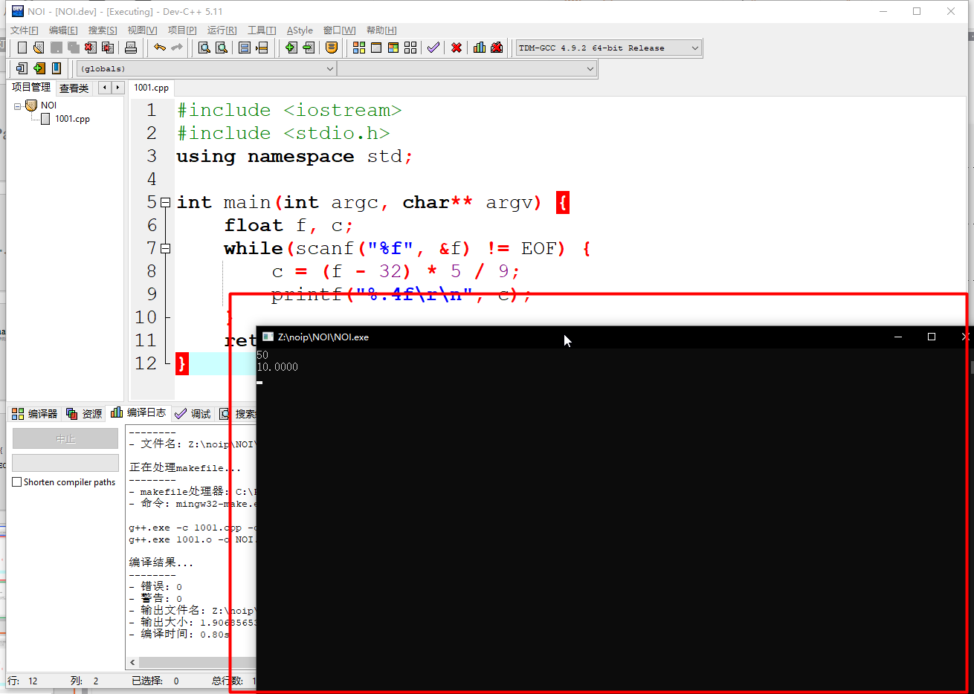

Slide 16
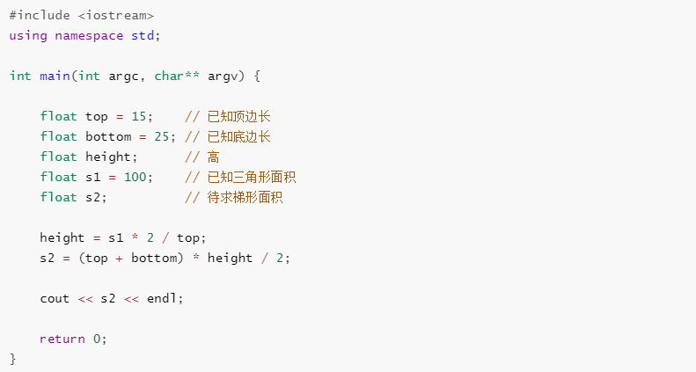

Slide 17
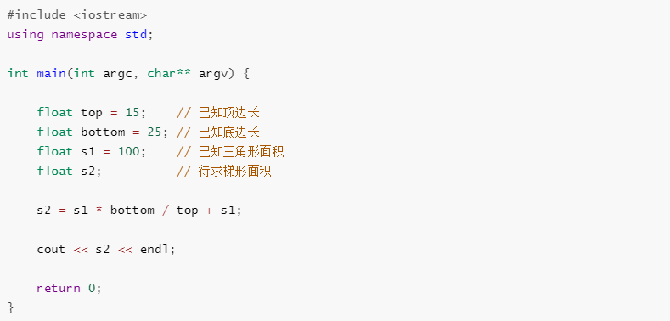

Slide 18
main

Slide 19
cin

Slide 20
cout

Slide 21
int

Slide 22
float

Slide 23
=

Slide 24
+

Slide 25
-

Slide 26
*

Slide 27
/

Slide 28
已知一位小朋友的电影票价是10元，计算x位小朋友的总票价是多少？

Slide 29
给定一个字符，用它构造一个底边长5个字符，高3个字符的等腰字符三角形

Slide 30
#
###
#####

Slide 31
用C++输出一句话：Hello，World！

Slide 32
输入三个整数，然后依次输出它们，并用逗号分隔

Slide 33
输入四个整数，然后用两行输出它们，每行两个数字，同一行的数字之间用8个空格分隔

Slide 34
小明今年12岁，爸爸37岁，妈妈36岁，请计算今年全家年龄总和，然后计算当小明16岁的时候，爸爸和妈妈各是几岁

Slide 35
假设地球上的新生资源安恒定的速度增长。照此测算，地球上现有资源加上新生资源可供x亿人生活a年，或供y亿人生活b年。为了能够实现可持续发展，避免资源枯竭，地球最多能养活多少亿人？

Slide 36
输入：一行，包括四个正整数x、a、y、b，两个整数之间用单个空格隔开。x>y，a<b, a*x<by，它们都不大于10000
输出：一个实数z，表示地球最多养活z亿人，输出结果精确到小数点后两位

Slide 37
THANKS

